Slide 1
WIR & HIER Toolbox

Slide 2
1. Was ist die WIR & HIER Toolbox?

Slide 3
1. Was ist die WIR & HIER Toolbox?
WIR & HIER Toolbox von midi (Evangelische Arbeitsstelle für missionarische Kirchenentwicklung und diakonische Profilbildung)
Soll Menschen in Kirche und Diakonie zum Engagement für Dorf, Stadtteil, Kiez und Nachbarschaft unterstützen und motivieren
soll Sozialraumorientierung fördern!

Slide 4
1. Was ist die WIR & HIER Toolbox?
Mit Hilfe der Toolbox analysieren, was Menschen wirklich wollen
Nicht auf Probleme fokussieren, sondern auf die Menschen in Gemeinden und ihre Ressourcen
Eigen­initiative, Zusammen­arbeit und Zusammen­halt stärken

Slide 5
1. Was bietet die WIR & HIER Toolbox?
1. Reflektion der eigenen Motivation: Was macht uns als Gemeinde oder Einrichtung in unserem Ort überhaupt aus? Und was kann uns motivieren?
Modul: „Was treibt uns an?“
2. Ideen, wie Organisationen / Gemeinden / Kirchen einfach starten können
Modul: „Einfach loslegen“ und „Inspiration“
3. Netzwerk- und Kooperationspartner*innen
Abschnitt: „Methoden / Netzwerke knüpfen“
4. Unterstützungs- bzw. Finanzierungsmöglichkeiten
Modul: „Finanzierung“ und „Unterstützung“

Slide 6
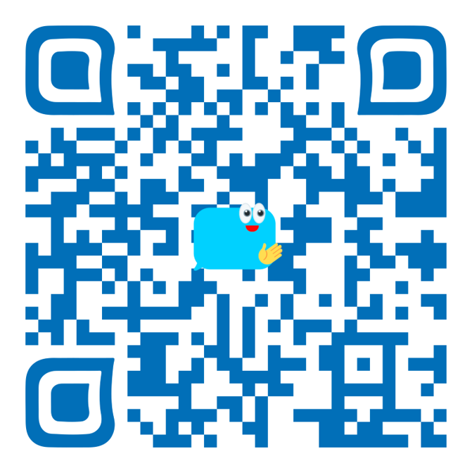
2. Einblicke in die Toolbox Los geht’s! www.mi-di.de/wir-hier

Slide 7
Startseite Überblick über alle Module
Start / Übersicht

Slide 8
Modul: Was bekommen wir hier? Übersicht / Erklärungen

Slide 9
2. 1. Modul: Was treibt uns an? Reflexion

Slide 10
1. Modul: Was treibt uns an? Eigene Einrichtung/ Motivation reflektieren
Benötigte Reflexion anklicken:

Slide 11
1. Modul: Was treibt uns an? Eigene Einrichtung/ Motivation reflektieren
Die Toolbox bietet verschiedene Tools / Übungen an, um die Reflexion erfolgreich durchzuführen!

Slide 12
2. 2. Modul: Einfach losgehen / Inspiration

Slide 13
2. Modul: Einfach loslegen – Einfache Projektideen
Die Toolbox bietet an dieser Stelle verschiedene einfache Projektideen, die ohne großen Ressourceneinsatz und Vorbereitung umzusetzen sind.

Slide 14
2. Modul: Einfach loslegen – Projektidee: „Komm beeten!“
Zeigt Schwierigkeitsgrad und Zeitaufwand an
Weitere Projektideen: „Einfach loslegen“ durchklicken!

Slide 15
2. Modul: Inspiration – konkrete, größere Projektideen anderer Organisationen / Einrichtungen
Hier findet man bereits „fertige“ Projekte, die umgesetzt und reflektiert wurden.

Slide 16
3. Modul: Methoden: Was wollen wir?

Slide 17
2. 3. Methoden / Netzwerke knüpfen

Slide 18
3. Modul: Methoden: Was wollen wir?
Was wollen wir?

Slide 19
3. Modul: Methoden
Auch hier bietet die Toolbox konkrete Ideen:
Zeigt Schwierigkeitsgrad und Zeitaufwand an

Slide 20
2. 4. Unterstützung / Finanzierung

Slide 21
4. Unterstützung…
Vorstellung verschiedener Kooperationspartner*innen

Slide 22
4. … und Finanzierung
Schritt 1: Bedarf klären

Slide 23
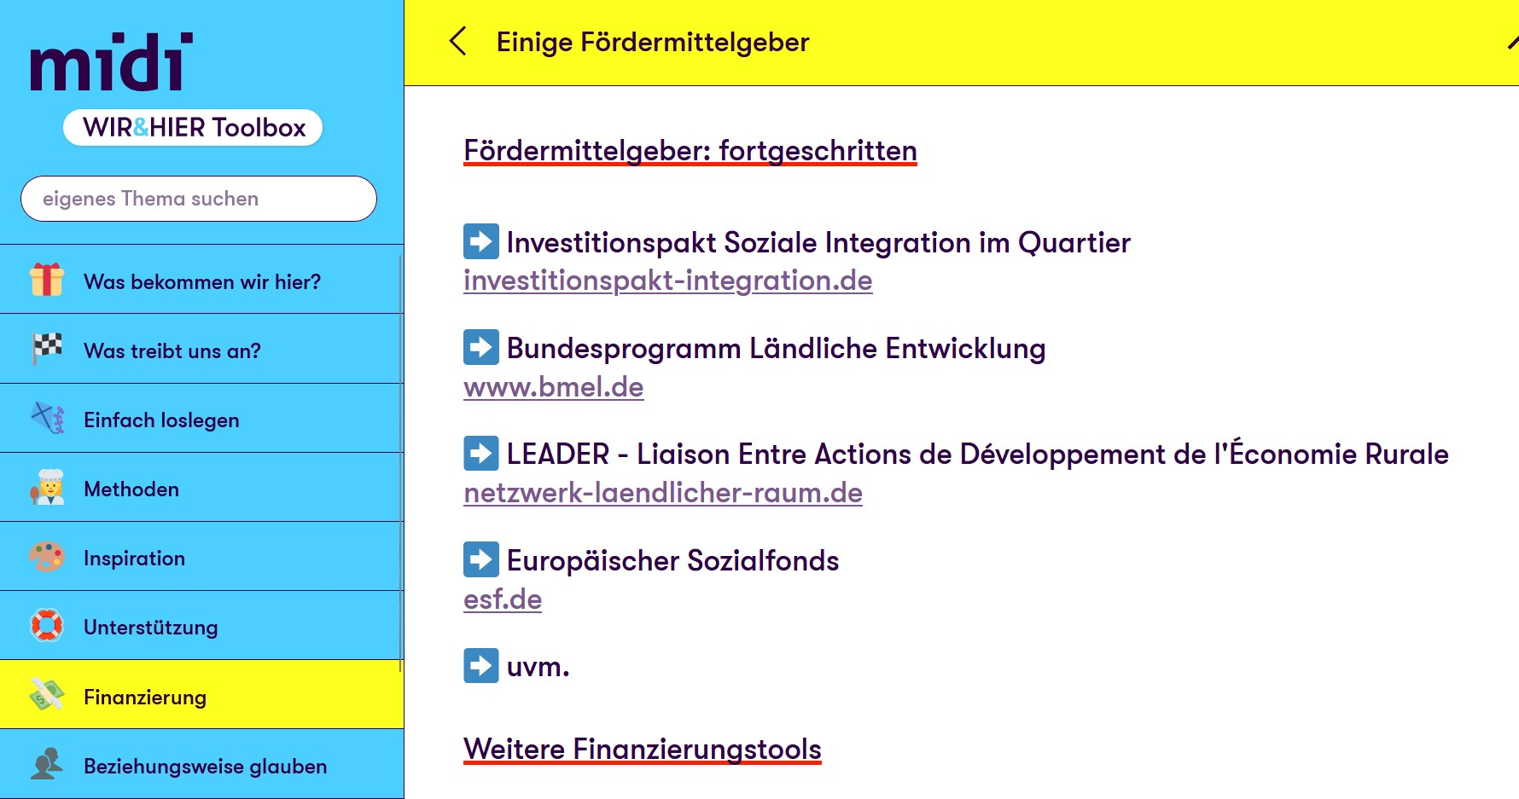
4. … und Finanzierung
Die Toolbox bietet eine Übersicht über einfache, mittelschwere und schwierige Fördermittelgeber
Schritt 2: Nach Fördermittelgebern suchen
Notes:
… für jedes Anforderungsniveau ist etwas dabei! Professionelle Anträge können z.B. durch Diakonie gestellt werden, einfache Fördermittelgeber wie die regionale Bank oder Unternehmen können auch kleine Vereine und / oder Kirchengemeinden ansprechen

Slide 24
3. Jetzt aber wirklich: Los geht’s! www.mi-di.de/wir-hier

Slide 25
Viel Spaß beim Stöbern, Planen und Umsetzen neuer Projekte im Sozialraum!

